Slide 2

大規模微服務導入 #2
從零開始的微服務 .NET Core 框架設計
Andrew Wu, 2019/11/09

Slide 3
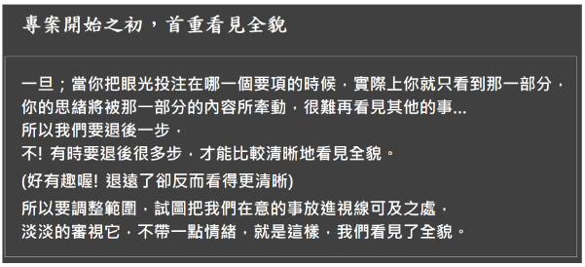
https://ruddyblog.wordpress.com/2017/10/27/看見全貌/

Slide 4
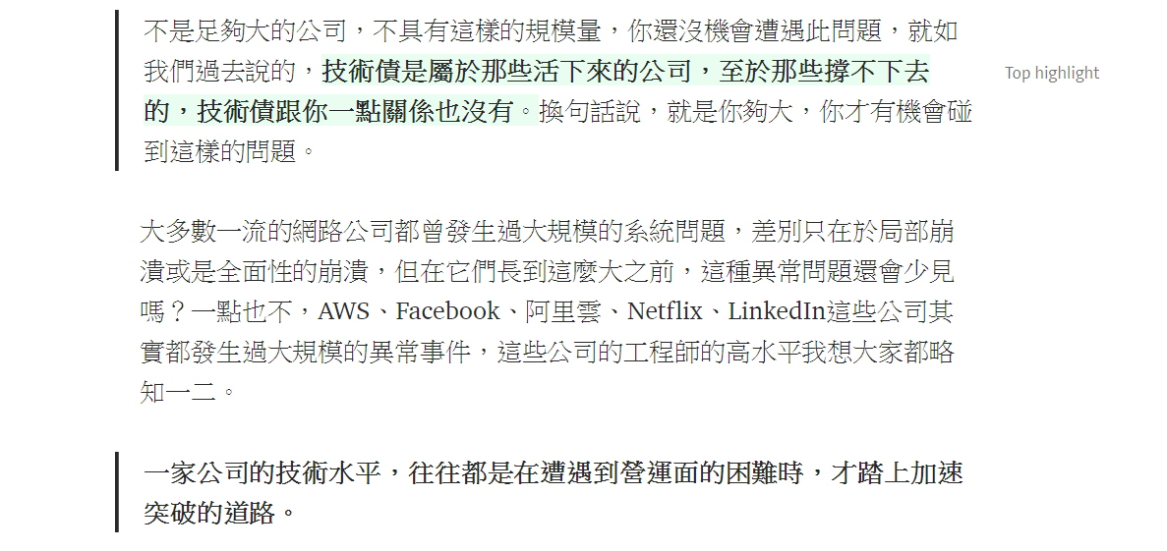
https://medium.com/how-gipi-learn/1111-system-reliability-559364b5591d

Slide 5
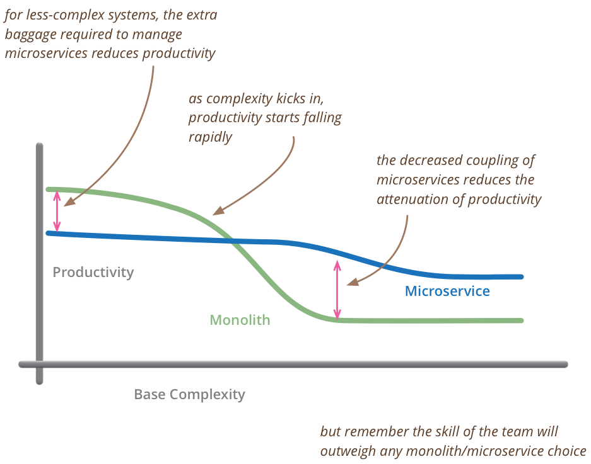
RECAP
進行重構的最佳時機
關鍵: 如何加速團隊順利的轉移?
http://martinfowler.com/bliki/images/microservice-verdict/productivity.png
Notes:
https://www.hbrtaiwan.com/article_content_AR0006633.html?utm_source=facebook&utm_medium=social&utm_campaign=201802fb

Slide 6
前言: 我真的有需要開發自己的框架嗎?
目的是 “整合”，不是 “重新發明”。
目的是提高團隊生產力，不是取代既有成熟的框架。
先定義系統設計規範，再來開發適用的框架。
當你有很多既有系統必須維持相容時。
當你有很多既有流程及組織架構必須配合時。

Slide 7
挑戰 #3
#1 RECAP
架構 + 基礎建設團隊: 為 91APP 的準備: 環境抽象化 + 基礎建設整合

Slide 8
大規模導入微服務架構的事前規劃
微服務架構 + 多租戶設計 + 大規模部署開發

Slide 9
核心架構設計
決定: 維運方式
決定: 開發方式
服務部署 /
維運管理
系統運作規範
開發框架 /
服務開發
既有系統 (階段性轉移)
Notes:
系統運作規範:
系統如何部署?
系統如何互相溝通?
系統如何監控與追蹤?
系統如何維運? (改變組態、改變規模)
如何設計，就決定如何維運與開發。DevOps 是一體化的，你想要怎麼維運，在設計時就要思考。
Design (developer) for operation
Operation support developer

Slide 10
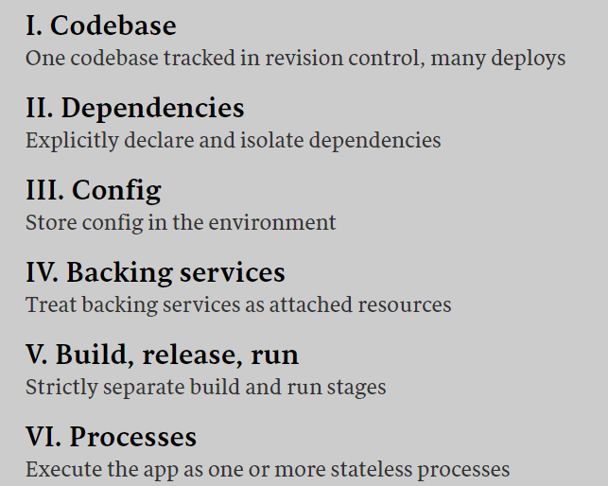
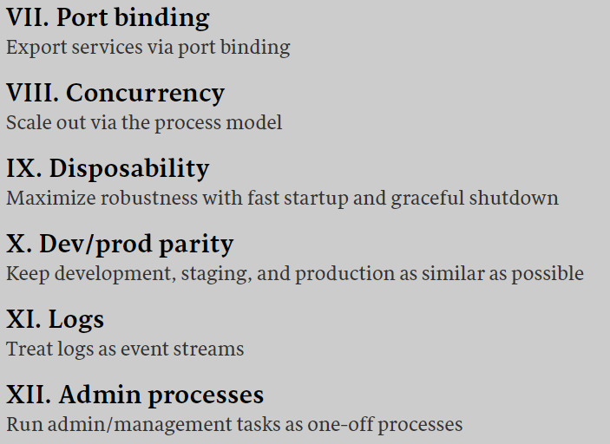
借鏡別人的經驗: SaaS - 12 factor app
#1 RECAP
https://www.12factor.net https://kknews.cc/zh-tw/tech/22k6ke.html
Notes:
Build Once, Binary To AM, Deploy from AM ( x N )
EX: Docker-Compose.YML
Store config in “ENVIRONMENT”
--
CI / CD / CD
--
Dynamic IP / PORT with Service Discovery, Use RP / APIGW to publish
--
Self Management, Just Start / Stop VM or Containers
Infra As Code
--
--

Slide 11
從 12 factor app 衍生出來的決策
#1 RECAP
1. Codebase – one codebase tracked in revision control, many deploys
部署程序一律從 artifact manager 取得 binary code, 確保 one code, one binary, multiple deploy.
2. Dependencies – explicitly declare and isolated dependencies
定義內部服務的 service catalog
服務間的呼叫一律透過 service discovery 機制來協作。
3. Config – store config in the environment
一個環境建置一套 config management 的服務 (廣義的 env: market)
每個 node 由 infra team 在 env 設置能找到 config manager 的最根本的資訊 (狹義的 env: VM)

Slide 12
從 12 factor app 衍生出來的決策 (續)
#1 RECAP
5. Build, release and run – strictly separate build and run stages
用 artifact manager 機制隔離 build & run 流程
7. Port binding – expose services via port binding
開放服務一律透過 Reverse Proxy, API Gateway, BFF, Edge Service 等機制。
內部則用 service discovery 機制協做
9. Disposability – Maximize robustness with fast startup and graceful shutdown
所有服務都應該做好自我管理，讓維運動作簡化成基本的啟動 (startup) 與關閉 (shutdown)。
在啟動與關閉時，與 service registry 做好溝通，建立可靠的 service discovery 機制。

Slide 13
從 12 factor app 衍生出來的決策 #2
做好 configuration management . 必須配合商務上的需求 (例: G/R/M/S 有效率的管理)
做好 service discovery . 必須做好服務之間的溝通機制 (找到對方，確認狀態，自我管理)
做好 process, environment & code 之間的 integration . 設計出來的機制，使用門檻要低，團隊才願意使用，不會用錯。 必須符合 OOP 的設計原則 (S.O.L.I.D.) 必須符合 .NET Core 的使用慣例與生態。 (如果不好用就容易衍生出各種奇怪的版本)

Slide 15
91APP 做了那些 .NET / Infra 整合?
銜接環境 (Infra): InfraContext
銜接環境 (Identity): TrackContext
整合 Configuration
整合 Service Discovery
傳遞 TrackContext (HttpClient / MessageClient)
自我管理的服務: GenericHost

Slide 16
進行中的擴充套件
監控 (Monitoring) 與日誌 (Logging)
資料保護 (加密 / 簽章) & 金鑰部署
多租戶資料庫 (Database Shop Level Isolation)
登入 Session 管理

Slide 17
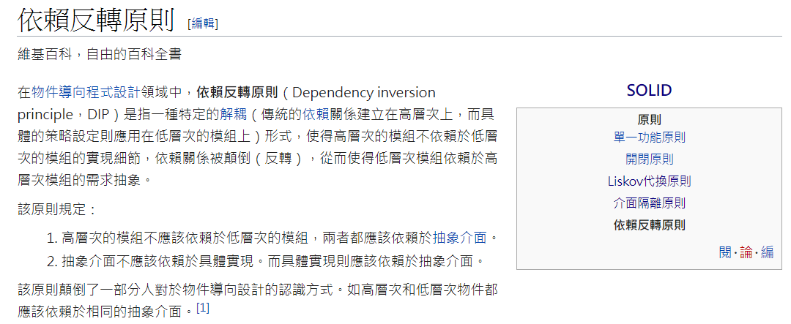
DIP: Dependency Inversion Principle
https://zh.wikipedia.org/wiki/依赖反转原则

Slide 18
來自環境: 識別資訊
( 你是誰? 你要逛哪家店? )
來自環境: 執行載體
( 這是哪個地區? )
( 這是哪個國家的市場? )
Infra.Contracts
TrackContext
InfraContext
My Application (Code)
所有共用的套件，
都建構在這基礎上
IServiceDiscovery
ILogger
IMonitor
I18N
DI / Generic Hosting
IConfigManager
IMessageClient / Worker
…

Slide 19
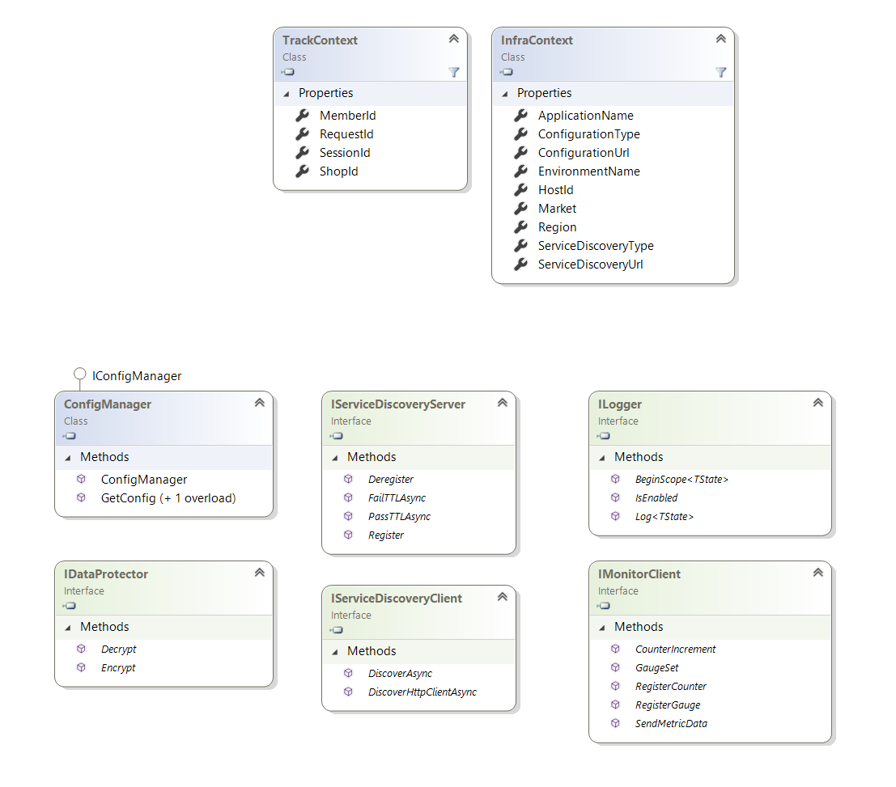
與 Infra / Environment
界接的主要介面 & 實作
串接 CM
Consul
S3 / HTTP
Local File

Slide 20
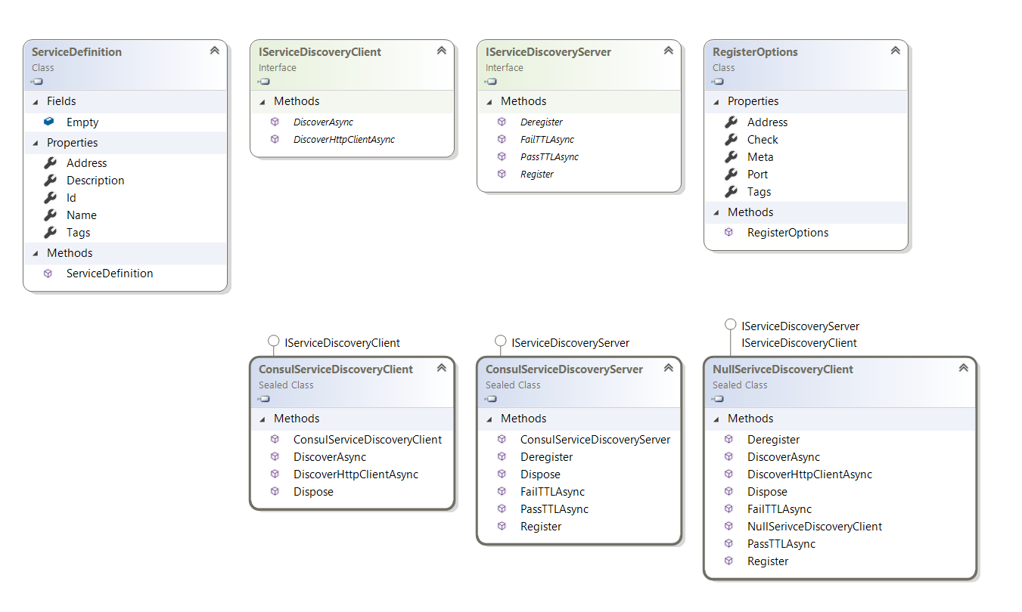

Slide 21
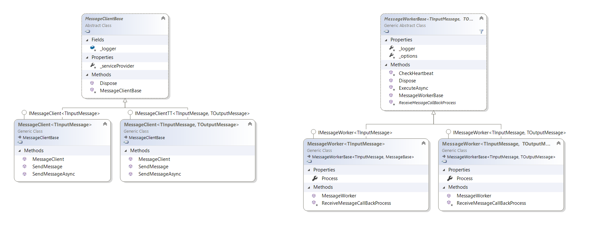
RabbitMQ Implementations
NATS Implementations
NATS Streaming Implementations

Slide 22
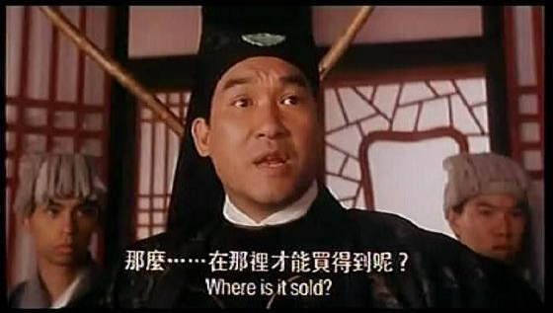

Slide 23
Coming Soon…
We will release the source code @ GitHub
https://github.com/91app

Slide 24
如何替團隊準備 “基礎建設” 使用環境?
關鍵字: GenericHost, DependencyInjection

Slide 25
如何替團隊 “抽象化” 執行環境?
善用 DI 的機制 (Microsoft.Extensions.DependencyInjection)
串接一切環境的起點:
InfraContext (Singleton, 來自 Host, 識別實體環境)
TrackContext (Scoped, 來自 Request, 識別個人化 & 多租戶的環境)
( 所有共用的套件，都可以透過 DI container 來識別所在的環境資訊 )

Slide 26
Demo #1, Hello World
Using Track / Infra Context & Configuration Build Tools
Notes:
Currently: Node.JS + Containers (via docker registry)
Future: .NET tools (via NuGet)

Slide 27
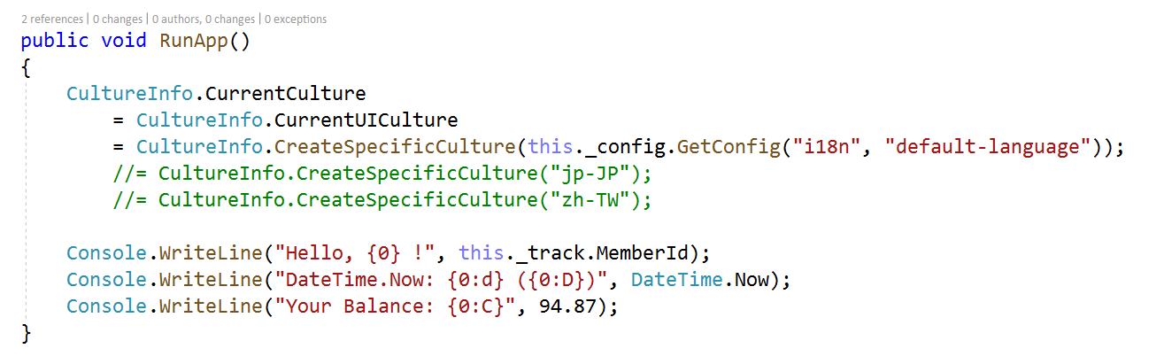
i18n Demo: 印出目前使用者、時間、餘額

Slide 28
待解決的開發需求:
如何取得 “Host” 相關資訊?
如何取得 “User” 相關資訊?
如何取得特定環境的 “Configuration” ?
如何指定特定環境的 CultureInfo ?
因應 SaaS, 必須在 “application” level 解決上述問題

Slide 29
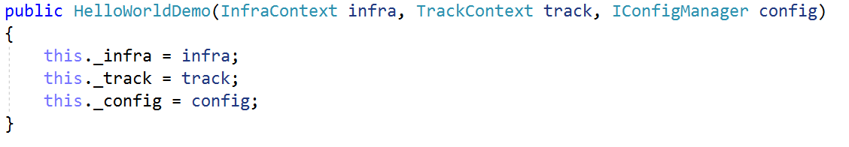
透過 DI 來隔離 “判讀” 與 “使用” 資訊階段
Host Info
(InfraContext)
Runtime Info
(TrackContext)
Config Data
(IConfigManager)
注入
DI container
解析

Slide 30
IServiceCollection Demo

Slide 31
GenericHost
Host Info
(InfraContext)
Runtime Info
(TrackContext)
Config Data
(Iconfiguration)
注入
HostBuilder.UseNineYiInfra();
Scope管理
Host 本身應該適時的切換對應的 Scope。
WebHost(Request) / MessageWorker(Message)
DI container
解析
(把自己也注入正確的 scope, 靠 DI 幫你解析
Constructor 必要的參數來建立你的 instance)
https://docs.microsoft.com/en-us/aspnet/core/fundamentals/host/generic-host?view=aspnetcore-3.0#webroot
Notes:
What's a host?
A host is an object that encapsulates an app's resources, such as:
Dependency injection (DI)
Logging
Configuration
IHostedService implementations
When a host starts, it calls IHostedService.StartAsync on each implementation of IHostedService that it finds in the DI container. In a web app, one of the IHostedService implementations is a web service that starts an HTTP server implementation.
The main reason for including all of the app's interdependent resources in one object is lifetime management: control over app startup and graceful shutdown.
In versions of ASP.NET Core earlier than 3.0, the Web Host is used for HTTP workloads. The Web Host is no longer recommended for web apps and remains available only for backward compatibility.

Slide 32
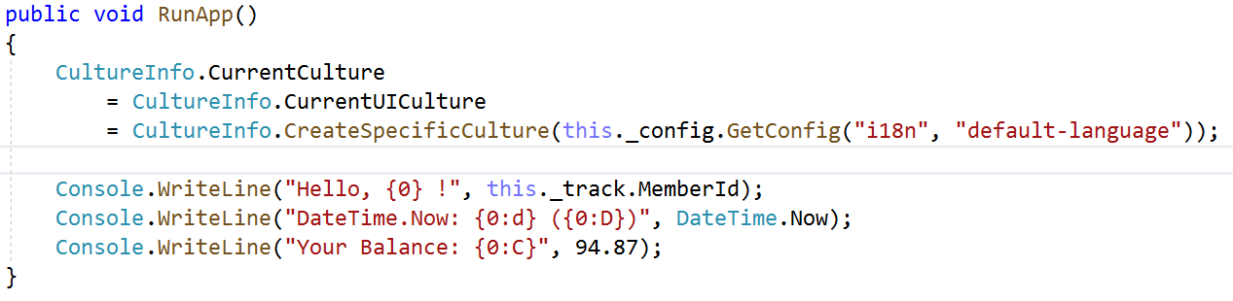
ConfigManager 做什麼?
InfraContext
(你在哪個環境上?)
TrackContext
(你是誰?)
Config Source
(整個環境的設定值)
Config Manager
開發商業邏輯時，可以直接取用上述的資訊。
環境(市場)、識別資訊(客戶、使用者)、個人化的組態設定，都已經被
DI 與 SDK 做好抽象化的隔離了。

Slide 33
GenericHost Demo

Slide 34
為91APP量身訂做: 階層式 configuration
#1 RECAP
Global
Region
Market
Shop
9527
Regional Default
(Global)
TW
9528
Global Settings
Schema
Comments
ap-northeast-1
xxx (market02)
ap-southeast-1
HK (market03)
組態 (configuration) 的原始檔目錄結構，以方便管理為設計目標，團隊分工優化為
第一優先。目錄階層直接對應 Global / Region / Market / Shop 四層繼承階層。
Notes:
修改設定十，目錄結構以團隊分工優化為第一優先。因此目錄階層為 /{module}/{region} 為主

Slide 35
Configuration Source 結構

Slide 36
DEMO #1 小結
貫穿所有 SDK 的環境資訊:
InfraContext
TrackContext
基礎服務: ConfigManager + IConfiguration 整合
執行環境 IHost / IWebHost 整合機制 (extension)

Slide 37
Demo #2, Hosting WebApps
Using Middleware + TrackContext

Slide 38
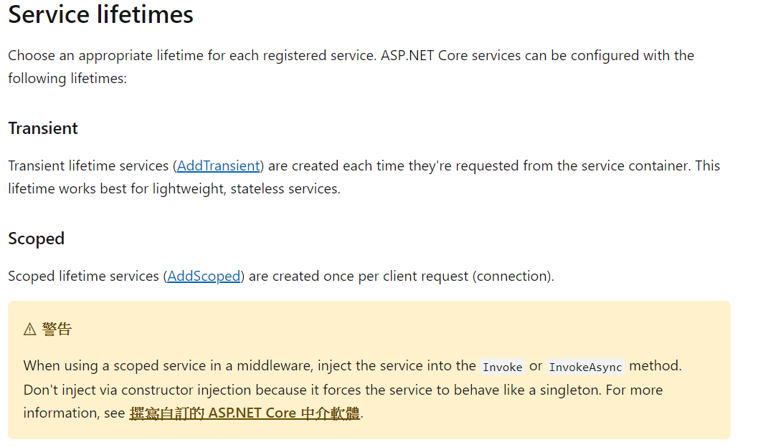
https://docs.microsoft.com/zh-tw/aspnet/core/fundamentals/dependency-injection?view=aspnetcore-3.0

Slide 39
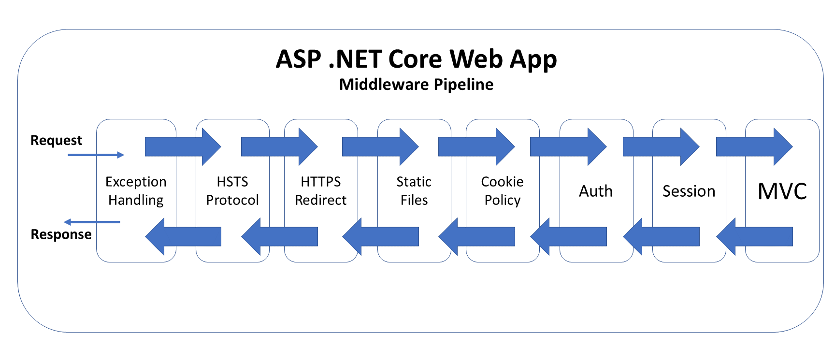
Integration TrackContext with Middleware
架構規範:
authorization: bearer xxxxxxxxxxxxx
x-request-id: xxxxxxxxxx
透過 Middleware, 從 TrackContext 建立正確的 CultureInfo
Track
I18N
透過 Middleware, 從 HTTP headers 將正確的 TrackContext 注入 scope.
Middleware in ASP .NET Core
https://wakeupandcode.com/middleware-in-asp-net-core/

Slide 40
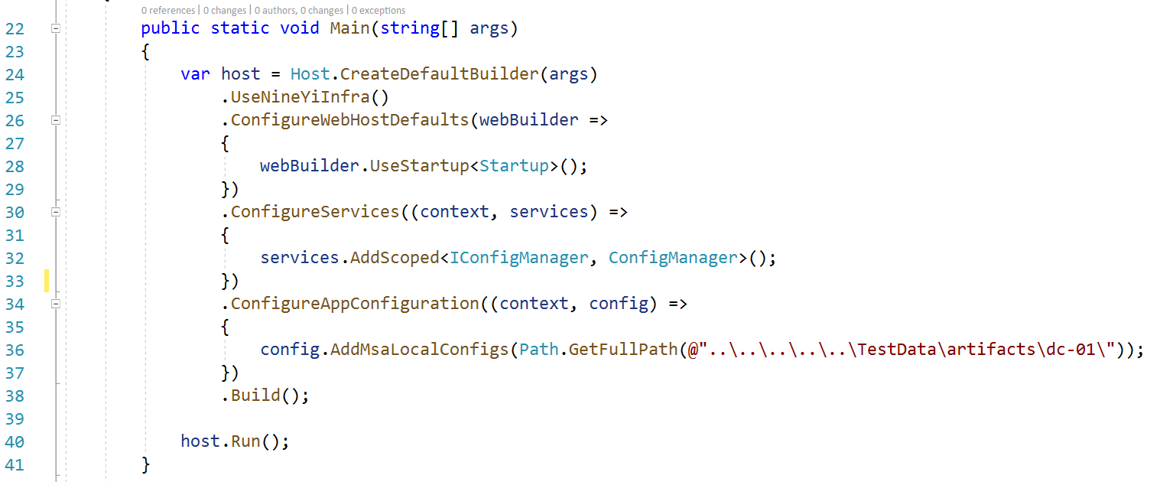

Slide 41
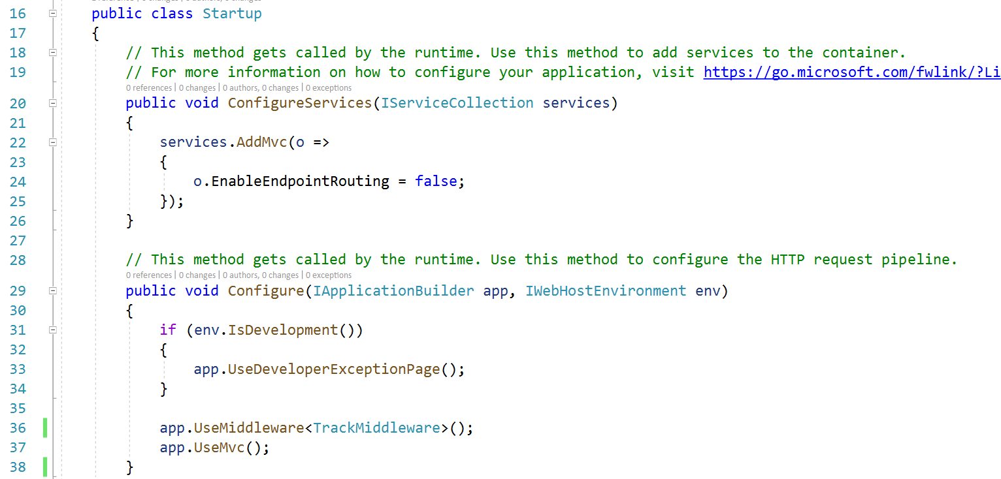

Slide 42
Demo #3, Self Management
Using Service Discovery & Graceful Shutdown

Slide 43
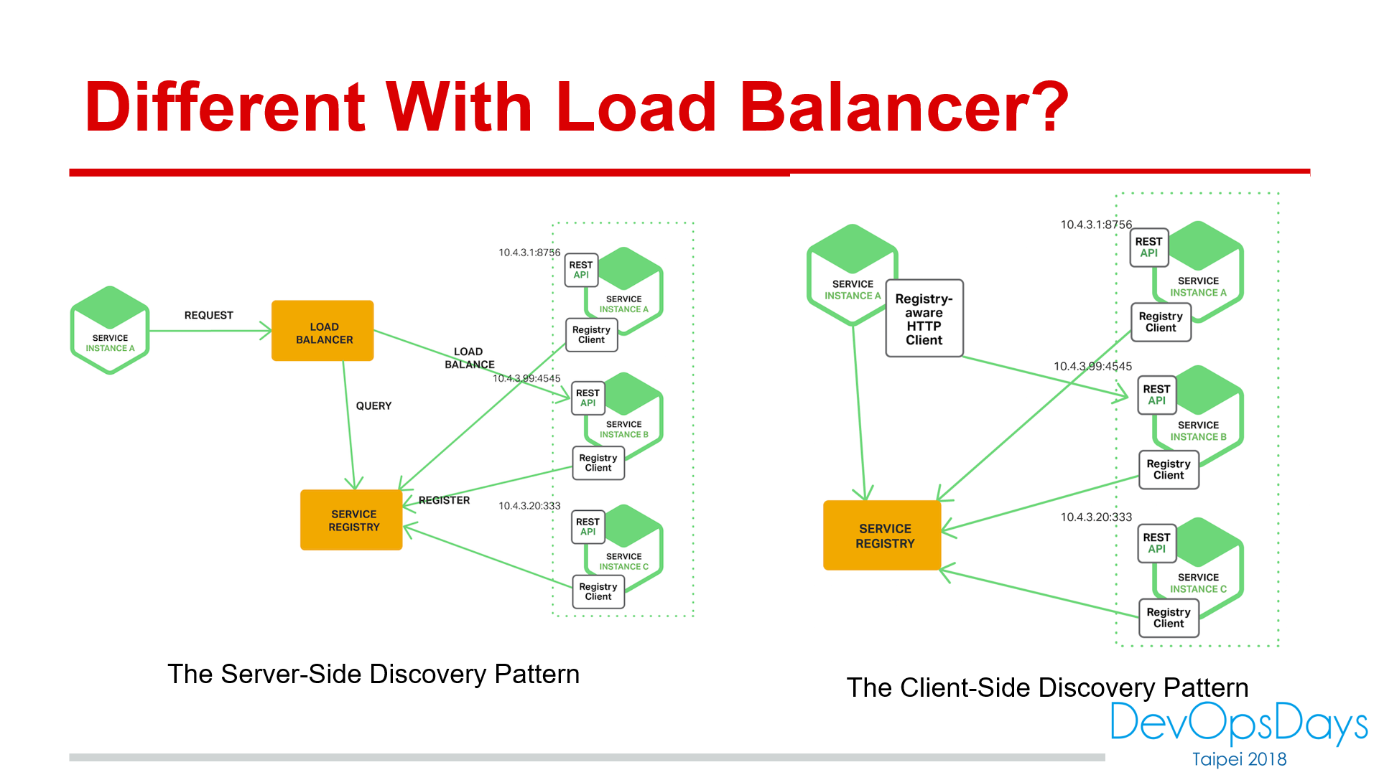
內部服務: 不必再依賴 DNS + Load Balancer
#1 RECAP
所有程序都整併在 Service 啟動
時期自動完成。維運負擔降到最低
需要專屬 Load Balancer,
也需要人工維護內部 DNS records
Notes:
Client Side Disco

Slide 44
IServiceDiscoverClient Demo

Slide 45


Service Discovery 的進階應用: 區隔SLA
VIP
VIP
VIP
NORMAL
NORMAL

Slide 46

Service Discovery 的進階應用: 測試環境區隔
NORMAL
NORMAL
NORMAL
QA-TEST

Slide 47
IServiceDiscoverClient Demo (Query Tags)

Slide 48
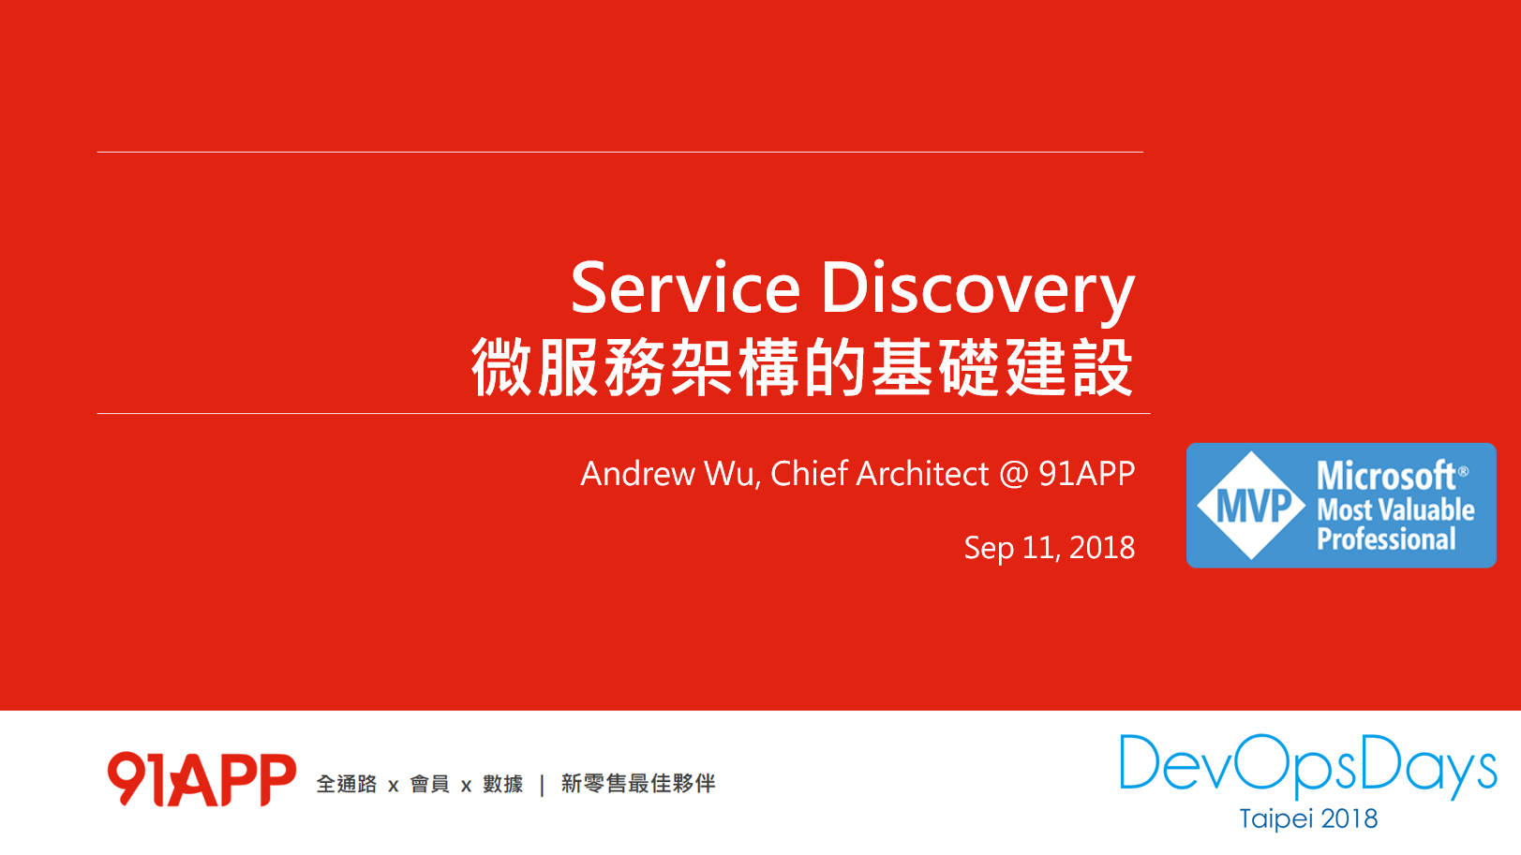
RECAP:
DevOps Days 2018

Slide 49
Core SDK 如何找到 Config Server 在哪裡?
#1 RECAP
由 provision script 轉移至 OS 的環境變數
ENV:
CONFIG_SOURCE = …
MARKET = …
…
Tags:
CONFIG_SOURCE
MARKET
ENVIRONMENT: PROD | STAGING
USAGE_HINTS
PUBLIC_KEY
Core SDK
APPLICATION (CODE)
由 infra team 負責指派
(透過 Azure / AWS VM 提供的 metadata service)

Slide 50
服務開發規範: Self Management
#1 RECAP
CI
(AM / CM)
目標: 所有服務，都只要透過標準的 Provision / Start / Stop 程序就能維運。
ENV 第一次啟動時，必須自我組態
自動至 AM 部署服務
從 TAGS 載入環境變數
ENV 每次啟動時，必須自我註冊
從 ENV 尋找 SR / CM
服務啟動完成後，至 SR 註冊
回應 SR 健康偵測
回應來自 Load Balancer 的 Req
ENV 關閉時
回報 SR 註冊移除
消化未處理完畢的 Req(s)
回報 OS 可正常退出
BFF
Core SDK
Service
Registry
Core SDK
SERVICE
按照規範開發的服務，可以大幅降低維運的成本，提升維運的效率。
大部分的維運作業，只需要透過開關機就該(能)完成。
Design For Operation, 是開發團隊降低 (自己) 維運負擔的最佳手段。

Slide 51
Demo #4, Context Transfer
Using HttpClient / MessageClient

Slide 52
透過 Http 呼叫其他服務 (sync):
架構規範:
authorization: bearer xxxxxxxxxxxxxxx
x-request-id: ………..………..
架構規範:
authorization: bearer xxxxxxxxxxxxxxx
x-request-id: ………..………..
Service A
Service B
InfraContext
<Middleware>
TrackContext
InfraContext
…
…
…
TrackContext
…
…
…
HttpClient*

Slide 53
透過 Message Queue 呼叫其他服務 (async):
架構規範:
authorization: bearer xxxxxxxxxxxxxxx
x-request-id: ………..………..
架構規範:
authorization: bearer xxxxxxxxxxxxxxx
x-request-id: ………..………..
Service A
Service B
InfraContext
MessageWorker
TrackContext
InfraContext
…
…
…
TrackContext
…
…
…
MessageClient*

Slide 54
有哪些情況需要轉移 TrackContext ?
直接呼叫 Http API (REST) 時
透過專屬的 HttpClientHandler 自動將目前的 TrackContext 還原成 Http Headers, 附加在呼叫下一個 service 時的 http request 身上。
非同步呼叫 (透過 message queue) 時
Message 要被轉送到 MessageQueue 之前，MessageClientBase 的內建機制會自動將目前的 TrackContext 轉換成 Message Headers, 附加在送往 Message Queue 的 Message 身上。
MessageWorker 的行為，會替每個 Message 建立專屬的 DI Scope, 並且將 TrackContext 還原後注入。MessageWorker.Process( ) 則可以用完全一樣的模式來取得 TrackContext.

Slide 55
為什麼要嚴格管控 TrackContext ?
傳遞追蹤資訊
串起每個服務之間的呼叫關聯。
所有的 LOG 都保留 TrackContext 的關鍵資訊，就能做好跨服務的追蹤管理。
追蹤的維度可以精確到 (RP) request, session, device 層級
傳遞認證與授權資訊 (例: JWT Token)
TrackContext 應該要從簽章過的 Token 還原，不應該由明碼
可以確保每個服務的認證與授權的可靠度
安全機制
即使被入侵，駭客仍然必須由正規程序取得 Token 才能發動攻擊

Slide 56
Message Queue Based RPC
RECAP
.NET Conf 2018
Andrew Wu, Chief Architect @ 91APP

Slide 57
DevOps: 將維運也當作需求的來源
#1 RECAP
DevOps 開發維運一體化的精神: 想要怎麼維運，就要怎麼設計。

Slide 58
後記: 我們的環境
Infra SDK: 鎖定版本 .NET Standard 2.0
.NET Framework 4.6.1 (或以上)
.NET Core 2.0 (或以上)
執行環境:
Windows Server 2019 / Windows Containers
Linux
部署方式:
Virtual Machine / VM + Docker Compose + Scripts
Kubernetes
https://docs.microsoft.com/zh-tw/dotnet/standard/net-standard

Slide 59
做好一切準備，協助團隊架構轉移。
恰到好處: 牢記 S.O.L.I.D. 原則，不要做過度的設計或開發。
緊密整合: 要做好 “整合”，盡可能貼近內部的流程與組織做法。
看見全貌: 隨時與 Infra 溝通，找出 DevOps 最佳案例 POC。
持續改善: 開發運維一體化 (DevOps), Design For Operation。

Slide 60
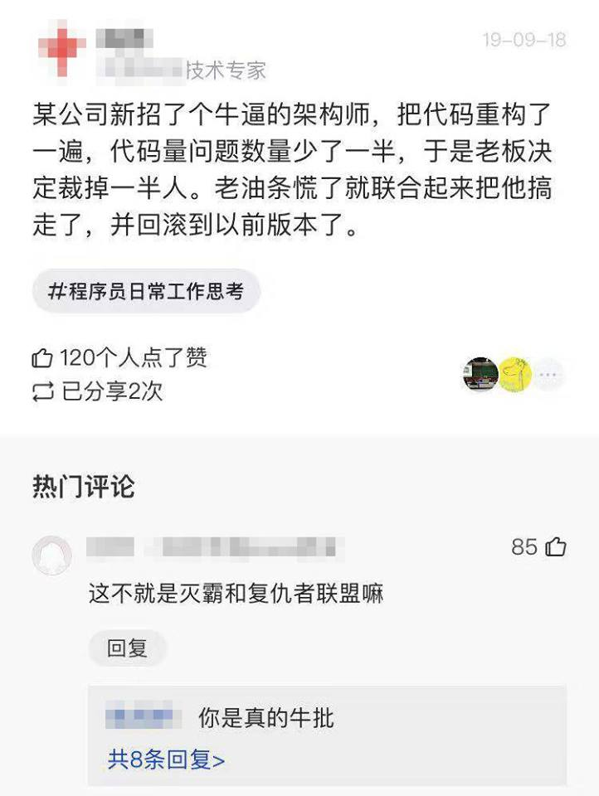

Slide 61
Question?

Slide 62



Slide 63
Thank You!

